Slide 3
Достарымның барлығын,
Сыйлап, жақсы көремін,
Алақаным арқылы,
Жылуымды беремін.

Slide 4
Өткенді қайталау
Дыбыс дегеніміз не?
Дыбыстар нешеге бөлінеді?
Өткен сабақта қандай әріптерді өттік, қай дыбыс түріне жатады?
Аа, Нн, Лл, Рр, Оо, Тт, Уу, Шш, Сс

Slide 5
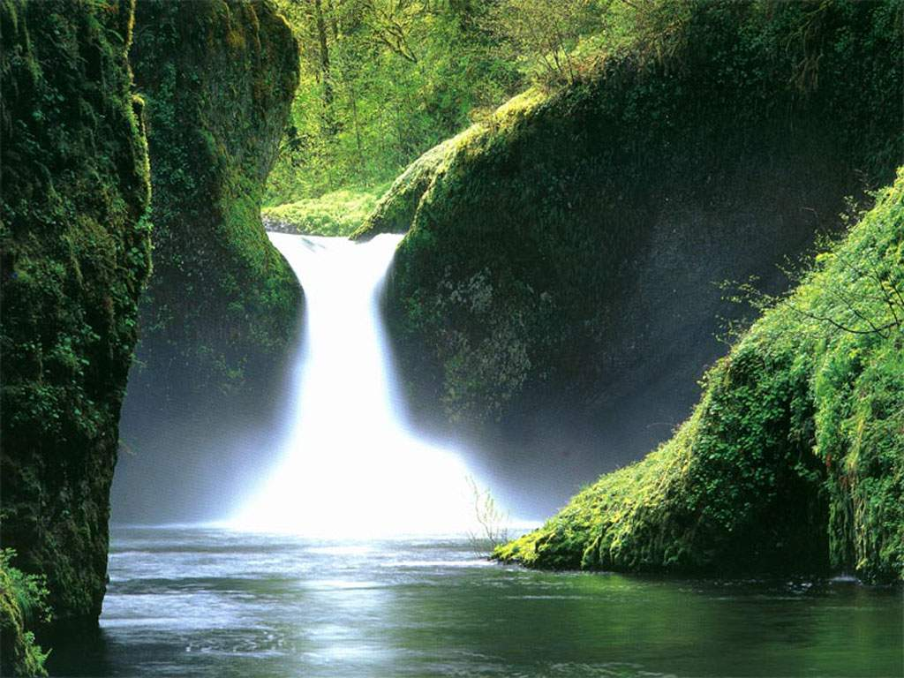
ТОПҚА БӨЛУ
Дауыссыз
Дауысты

Slide 6
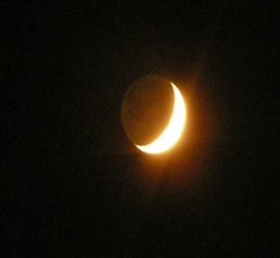
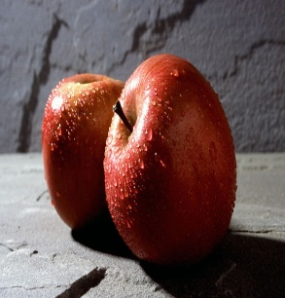
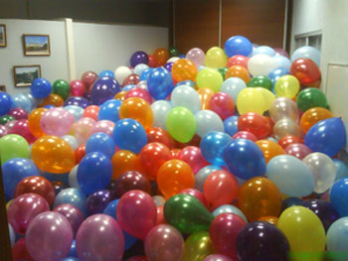
Ребусты шеш.
НА
С
А

Slide 8
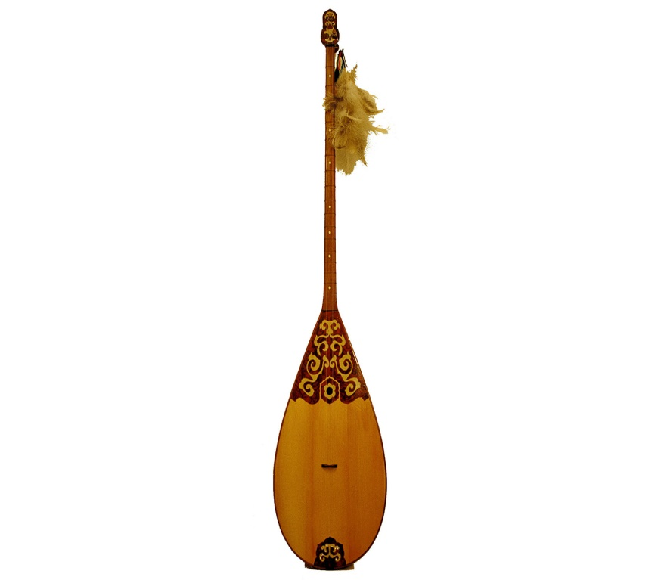
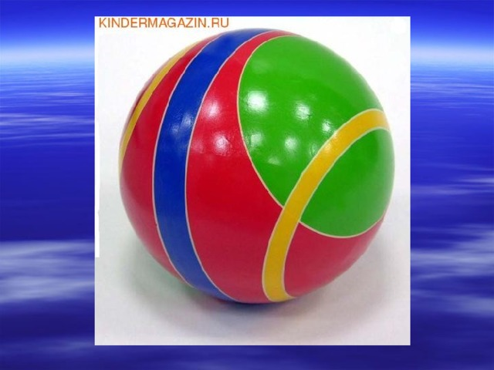
Бала бітке соғады,
Жеңіл шарды домалақ
Ұрсаң ұшып жоғары
Жерге түсер домалап
Тиіп кетсе жырлаған,
Даусы көпке ұнаған

Slide 9
Қарашаның жиырма бірі

Slide 10
Мақсаты:
Білімділік: Оқушыларға Д дыбысы мен әрпін таныстыру арқылы берілген сөздерді буынға қосып оқыту.
Дамытушылығы: Д дыбысы мен әрпін таныстыру арқылы оқушылардың ойлау, есте сақтау
қабілеттерін, танымдық іс - әрекеттерін,
шығармашылығын, сөздік қорларын дамыту.
Тәрбиелігі: Оқушыларды отан сүйгіштікке, ұқыптылыққа, сауаттылыққа, табиғатты қорғауға, оқуға дағдыландыру.

Slide 11
І тапсырма:
Мына буындарды дұрыс оқындар.
ЛО
СО
ШО
ТО
НО
ДО
РО

Slide 12
ІІ тапсырма:
Дала
Дара
Адал
Мына сөздерге дыбыстық талдау жасату,
Және буынға бөлу.

Slide 13
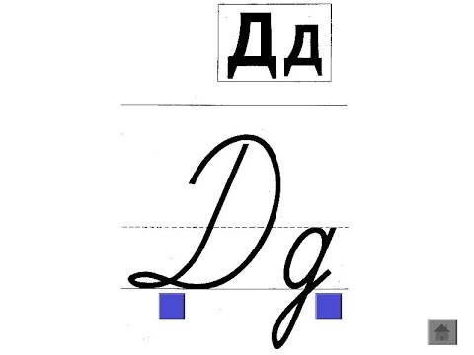
Дәптермен жұмыс:

Slide 14
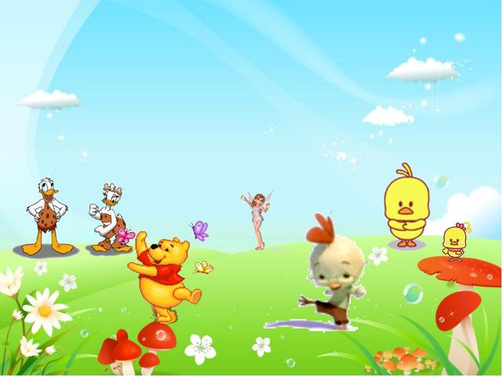
Сергіту сәті

Slide 15
- Топтық жұмыс Кім жылдам ойыны
Шарты: Әр топқа суреттер беріледі, сол жердегі суреттердің ішінде «Д» дыбысынан келетін суреттерді ақ қағазға жабыстырады . Атауларын топ болып атайды. Қай топ бірінші орындаса, сол топ жеңімпаз болады.

Slide 16
Сабақты қорытындылау
дауыссыз дыбыс
д
Доп, дала, дәрігер, дастархан,
дәрі, доңыз, дәптер т.б
сөздері келеді

Slide 17
Кері байланыс
Жартылай
түсіндім
Түсінбедім
Түсіндім

